Slide 1
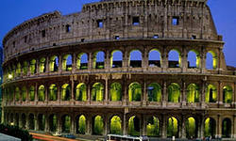
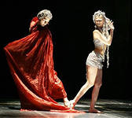
Тема урока: Культура и духовная жизнь общества.
Смирнова Светлана Николаевна
Г. Новокузнецк,
ГОУ СПО Кузнецкий индустриальный техникум

Slide 2
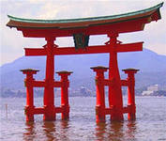
План урока:
Понятие культура, движущие силы культуры.
Функции культуры.
Многообразие культур.

Slide 3
Духовная сфера общества
1
Экономическая сфера
Политико-правовая сфера
Духовно-культурная сфера
Социальная сфера
Основой духовной сферы общества является - КУЛЬТУРА
Элементы духовной сферы (основные институты духовной сферы):
Религия
Образование
Искусство
Наука
Мораль
Как вы оцениваете свой
личный уровень культуры?
Какими критериями вы пользовались
при оценке своего уровня?

Slide 4
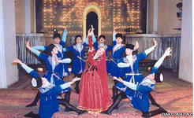
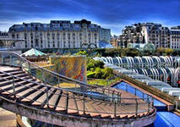
Культура – «вторая природа»
Природа
человек
общество
Культура- «вторая природа»

Slide 5
Определение понятия «культура»
I в. до н. э. - римский философ Цицерон использовал слово «культура»
Культура «широком» смысле - это
совокупность внебиологических средств и механизмов человеческой деятельности, посредством которых осуществляется приспособление человека к природе и регуляция общественной жизни.
Культура в «узком» смысле - это
совокупность традиций, обычаев, социальных норм, правил, регулирующих поведение и передаваемых следующим поколениям.
культурология
XVII в. -использование в самостоятельном значении
XXI в. - более
1 тыс. определений, единое и общепринятое отсутствует

Slide 6
Культура-
это специфический способ организации и развития человеческой жизнедеятельности, представленный в продуктах материального и духовного труда, в системе социальных норм и учреждений, в духовных ценностях, в совокупности отношений людей к природе, между собой и к самим себе.

Slide 7
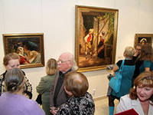
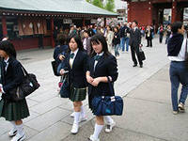
Движущие силы развития культуры
1. Противоречие между социализацией и индивидуализацией личности.
2. Противоречие между нормативностью и свободой, которая предоставляется человеку.
3. Противоречие между традициями и новаторством.
Как вы думаете, что произойдет,
если развитие культуры остановится?
Как вы считаете возможно ли развитие культуры
только на основе традиций или на основе новаторства?

Slide 8
2
Регулятивная-
Культура регулирует характер поведения людей
Интегративная-
Культура обеспечивает единство общества
Воспитательная-
Индивид усваивает общепринятые правила и культурные ценности
Ретранслирующая-
Передача культурного опыта последующим поколениям
Образовательная-
Культура способствует становлению личности
Функции
культуры
Подумайте и перечислите
функции культуры?

Slide 9
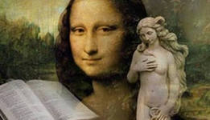
Виды (формы) культуры
3
Материальная культура
Духовная культура
Природные объекты, которые подверглись человеческому воздействию.
Синтетические объекты, которые созданы человеком и не встречаются в природе.
Моральные, нравственные, религиозные ценности.
Традиции, обычаи и ритуалы.
Произведения искусства.
Научные теории и знания.
Правовые нормы.

Slide 10
Задание: из приведённого списка терминов выберите слова, обозначающие объекты материальной культуры и духовной культуры, и впишите их в таблицу. Дополните таблицу тремя своими примерами.
Объекты материальной культуры | Объекты духовной (нематериальной) культуры
свой пример | свой пример
Театр, тетрадь, стихи, приветствие, медаль, карета, дуэль, гостеприимство, карнавал, колесо, крещение, джинсы, закон, улыбка, магия, теория, посуда, диван, Олимпийские игры, здание.

Slide 11
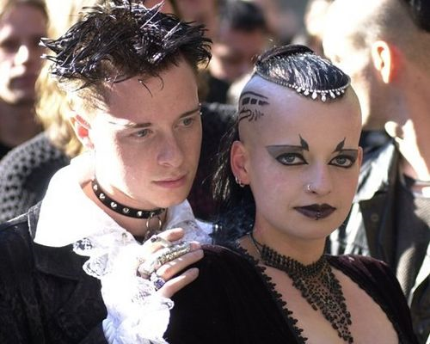
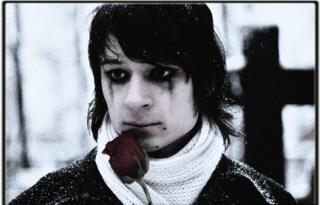
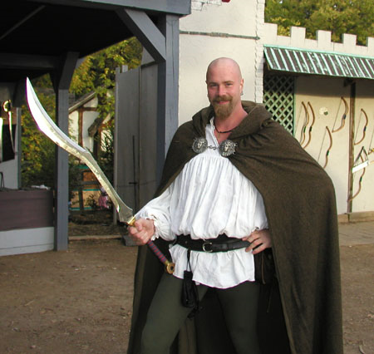
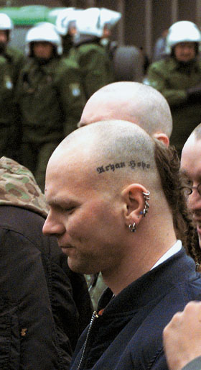
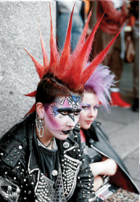
Чаще всего, говоря о многообразии культур, подразумевают три формы культуры: элитарную, народную , массовую и две её разновидности: субкультуру и контркультуру.
Культура
Разновидности
Субкультура
Часть общей культуры, система ценностей, присущих определенной группе
Контркультура
Оппозиция и альтернатива по отношению к господствующей в обществе культуре

Slide 12
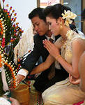
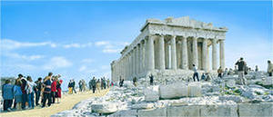
Элементы культуры:
Язык
Ценности
Нормы

Slide 13
Типология культуры
Основа классификации | Типы культуры
Связь с религией | Религиозные и светские
Региональная принадлежность | Восточная и западная, средиземноморская, латиноамериканская
Регионально-этническая особенность | Русская, французская и т.д.
Принадлежность к историческому типу общества | Культуры традиционного, индустриального и постиндустриального общества
Хозяйственный уклад | Культура охотников и собирателей, земледельцев, скотоводов, индустриальная
Сфера жизни общества или вид деятельности | Культура производства, экономическая, политическая, педагогическая, экологическая
Связь с территорией | Сельская и городская
Специализация | Обыденная и специализированная
Уровень мастерства и вид аудитории | Элитарная, народная, массовая

Slide 14
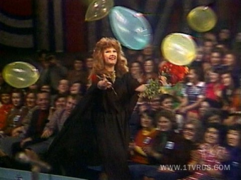
Элитарная культура
Идеи, достижения, художественные приемы
Массовая культура
Дает возможность кинокомпаниям, издательствам, домам моделей поддерживать творцов элитарного искусства

Slide 15
Разновидности культуры:
Заполните таблицу:
Народная культура | Элитарная культура | Массовая культура
Форма культуры | Характерные черты
Народная культура
Элитарная культура
Массовая культура
Распределите предложенные черты по соответствующим им видам культуры:
1. Произведения как средство самоутверждения их авторов;
2. Коллективное творчество на основе преемственности и традиции;
3. Мощное средство воздействия на общественное сознание;
4. Рассчитана на восприятие ограниченным кругом людей;
5. Рассчитана на проведение досуга;
6. Образцами служат, обряды, сказки, орудия быта и труда;
7. Ориентирована на усредненный уровень развития потребителей;
8. Сложные для понимания широких слоев населения произведения музыки, драматургии, литературы, кинематографа;
9. Распространяется объектами, которые могут многократно тиражироваться;
10. Сохраняет присущий каждому народу колорит;
11. Общедоступна и легко усваивается;
12. Совокупность проявлений называется фольклор;
13. Произведения не всегда востребованы массовым потребителем;
14. Не требует развитого эстетического вкуса.
с. 115-117

Slide 16
Исправьте допущенные в тексте ошибки:
1.Разделение культуры на материальную и духовную не соответствует двум основным видам производства: материальному и духовному.
2.Массовая культура развивается как коллективное творчество народа на основе преемственности и традиции. Она представляет собой одновременно синтез материальных и духовных ценностей.
3. Народная культура рассчитана на ее восприятие ограниченным кругом людей, которые обладают особой художественной восприимчивостью.
4. Элитарная культура сознательно ориентирует распространяемые ею ценности на усредненный уровень развития потребителей её произведений; средствами её распространения являются книги, пресса, кино, телевидение, радио, видео- и звукозаписи, т. е.те объекты, которые могут многократно тиражироваться с помощью современных технических средств.
5. Если представители контркультур, хотя своеобразно и не полностью,
но все же, воспринимают базисные ценности и нормы общества, то представители субкультур отказываются от этих ценностей и противопоставляют себя обществу.

Slide 17
Литература:
А.Г. Важенин. Обществознание: учебник для студентов средних профессиональных учебных заведений. – М: издательский центр «Академия», 2010.- 368 с.
А.Г. Важенин. Практикум по обществознанию: учебное пособие для студентов средних профессиональных учебных заведений. – М: издательский центр «Академия», 2012.- 208 с.
Л.Н. Боголюбов. Обществознание. 10 класс: учебник для общеобразовательных учреждений.- М: Просвещение.- 2010.- 351 с.

